Slide 1




Своя игра
Тема « Здоровье и
безопасность»
Notes:
1

Slide 2
Правила игры.
Право на первый ход разыгрывается жребием.
За каждый правильный ответ добавляется назначенное количество баллов. При неверном ответе это же количество баллов снимается.
При неправильном ответе право хода передается.
«Своя игра»-участник имеет право увеличить цену за ответ на 10 баллов.
«Кот в мешке»-вопрос надо отдать сопернику.
В игре 1 раунд, в нем 9 вопросов.
Заключительный раунд.
Из предложенных заданий путем вычеркивания остается один.
Участник сам себе назначает количество баллов за ответ.
Ответ записывается на листке.
Через одну минуту зачитывается ответ.
Побеждает набравший наибольшее количество баллов.
ЖЕЛАЮ УДАЧИ!

Slide 3
ПЕРВЫЙ РАУНД.
Строение тела человека
10
20
30
Если хочешь быть здоров
20
30
10
Берегись автомобиля!
20
30
10

Slide 4
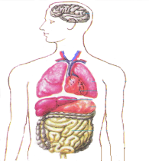
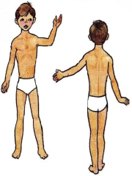
10 баллов
На каком рисунке изображено внутреннее строение тела человека? (Вверху? Внизу?)
.
Вверху

Slide 5

20 баллов
Это плотный
мускулистый мешок размером немногим больше кулака, он всё время сжимается и разжимается, не останавливаясь ни на минуту. Это неутомимый мотор, он гонит кровь по сосудам. О каком органе речь?
Сердце

Slide 6
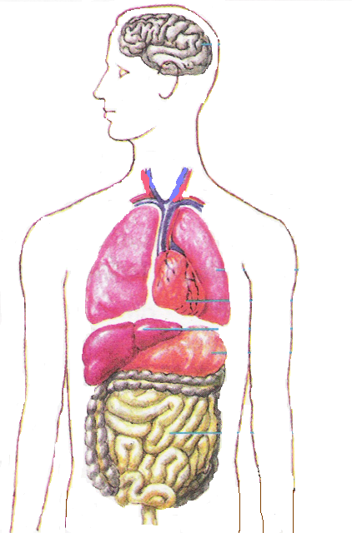
30 баллов
Его называют длинным извилистым « коридором», длина которого 8 метров. Пройдя этот путь, пища превращается в прозрачный раствор, который впитывается в кровь и разносится по всему организму. Что это за « коридор? »
А этот орган помогает переваривать пищу в этом «коридоре». Назови и его.
Кишечник и
печень

Slide 7
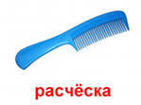
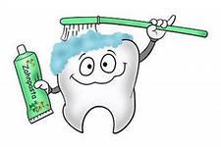
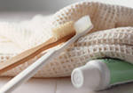
10 баллов
Ваши ровесники получили задание назвать предметы личной гигиены, которые должны быть лично у каждого. Чей ответ правильный?
Серёжа: зубная щётка, зубная паста, расчёска.
Таня: мыло, зубная паста, шампунь.
Витя: : зубная щётка, полотенце, расчёска.
Витя

Slide 8
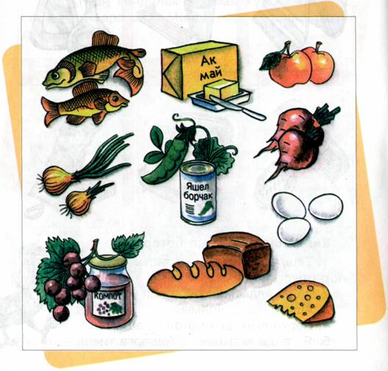
20 баллов
Чтобы быть здоровым, нужно питаться разнообразно: и растительной пищей, и пищей животного происхождения. Назови продукты растительного происхождения: рыба, лук, сыр, яица, хлеб, масло сливочное, яблоки, горошек, слива, растительное масло
Лук, хлеб, яблоки, горошек, слива, растительное масло.

Slide 9
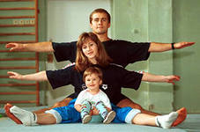
30 баллов
Чтобы быть здоровым, нужно:
1. соблюдать режим дня
2. много смотреть телепередач
3. ухаживать за зубами
4. ходить почаще в магазин
5. выполнять правила личной гигиены
6. питаться разнообразной пищей
7. петь песни, танцевать
8. делать ежедневную зарядку
Выбери правильные ответы, назови их номера.
1, 3, 5, 6, 8

Slide 10
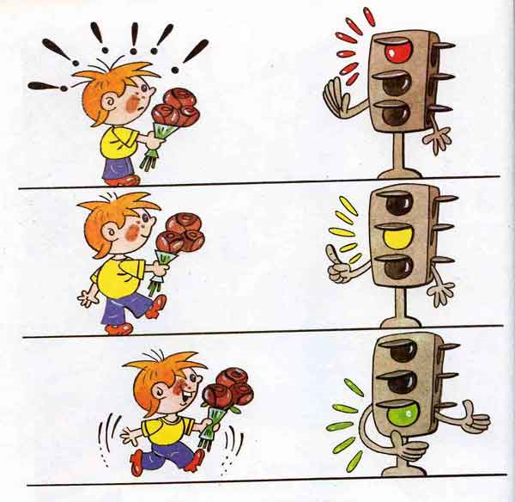
10 баллов
А)
В)
Б)
Ребята изготовили модели светофора. Олег зажёг на своей модели сигнал « Стойте!», Надя – « Идите!», Даша – « Внимание!»
Где светофор Нади?
Выбери правильную букву
б)

Slide 11
20 баллов
СВОЯ ИГРА
Почему дорогу нужно переходить по прямой и нельзя наискосок?
Пешеход поворачивается спиной к машинам и может их не увидеть.

Slide 12
30 баллов
Объясни эту фразу « Не играй в прятки с водителем!
Не переходи дорогу рядом со стоящей машиной, т к водитель машины, что едет по дороге, тебя на видит и мчится во весь опор!

Slide 13
ЗАКЛЮЧИТЕЛЬНЫЙ РАУНД.
1.
2.
3.

Slide 14
Домашние опасности
Чего нельзя делать, если почувствовал запах газа?
Открывать окно
Включать свет
Звонить по телефону 04
Проверять, закрыты ли краны на плите
Включать свет !

Slide 15
В лесу
Что делать, если гроза застала тебя в лесу?
Встать под высокое дерево
Выйти на открытое место
Спрятаться в кустарнике
Купаться в реке
Спрятаться в кустарнике

Slide 16
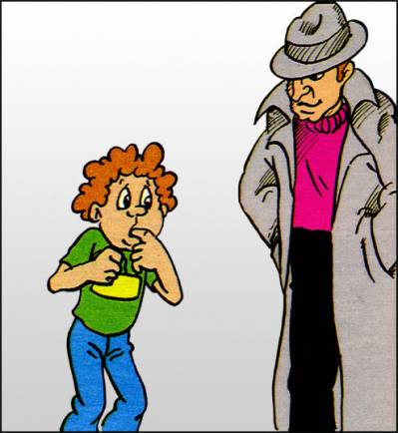
Опасные незнакомцы
В каком случае можно пойти с незнакомым человеком?
Если он просит показать дорогу
Если он пришёл по поручению мамы
Если он приглашает покататься
Ни в коем случае
Ни в коем случае!

Slide 17
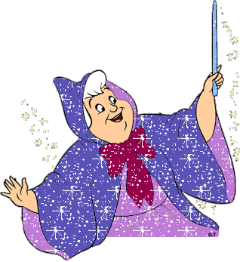
Спасибо за игру!
Давайте подведем итоги.

